Slide 1

CHÀO MỪNG
QUÝ THẦY CÔ VỀ
DỰ GIỜ THĂM LỚP!

Slide 2



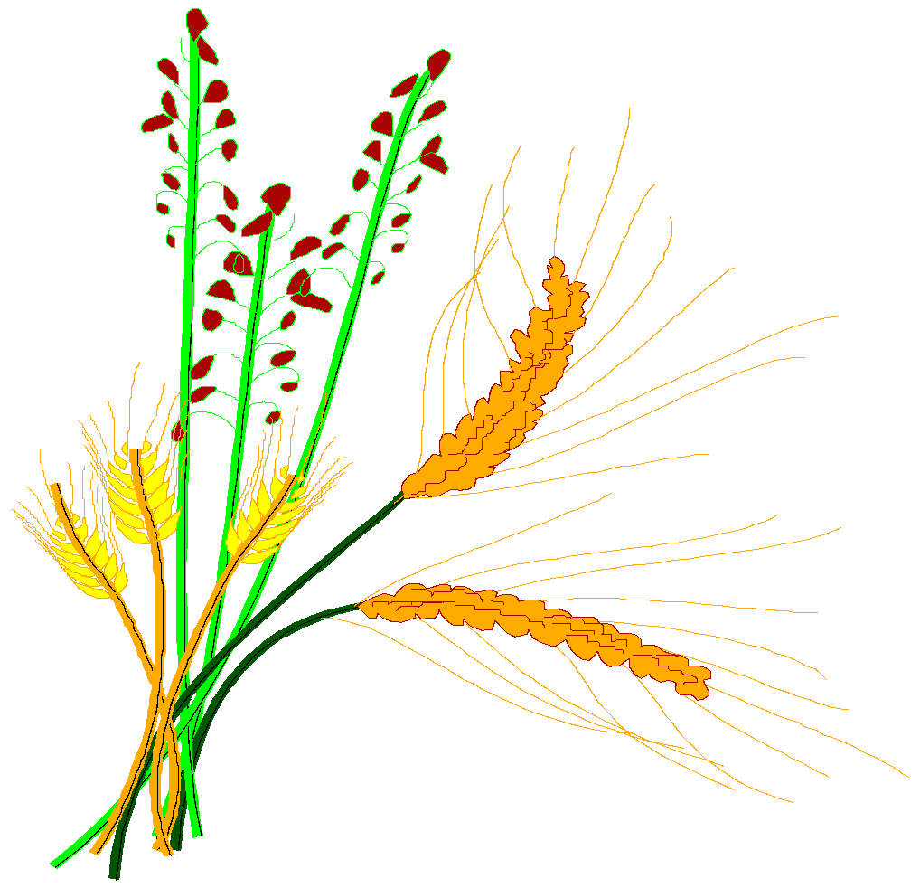

Tập đọc – Lớp 5
ĐƯỜNG QUÊ ĐỒNG THÁP MƯỜI
(Trần Quốc Toàn)
Notes:
2

Slide 3


Slide 4

Khởi động.
Chia sẻ những điều em biết về vùng đất Đồng Tháp Mười?
- Đây là vùng đất trong lãnh thổ phía Nam nước ta. Trong chiến tranh chống Pháp và chiến tranh Việt Nam,
- Đồng Tháp Mười có hệ sinh thái rừng tràm rộng lớn, đồng cỏ ngập nước, nhiều loài sen – súng và thực vật thuỷ sinh trong đầm lầy, kênh rạch…

Slide 5

1
Khu du lịch sinh thái Đồng Sen Tháp Mười, Xã Mỹ Hòa, huyện Tháp Mười

Slide 6
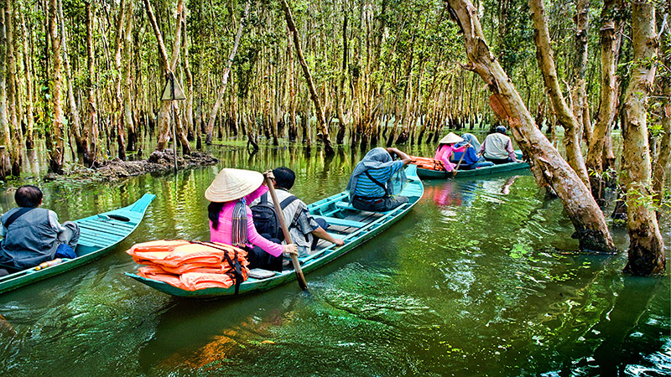
2
Khu du lịch sinh thái Gáo Giồng
6

Slide 7
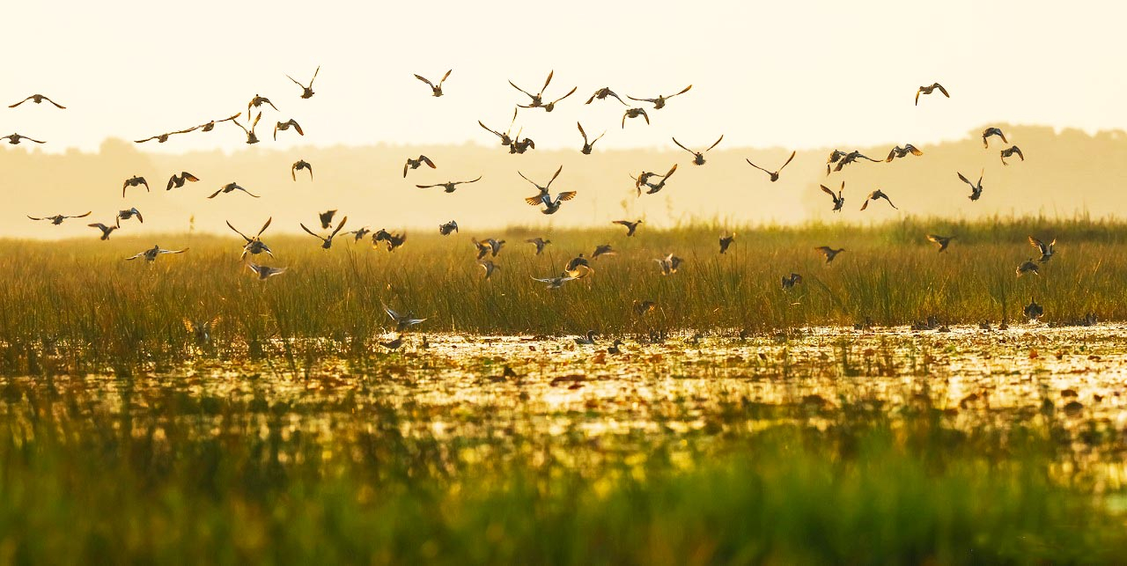
3
Vườn quốc gia Tràm Chim

Slide 8
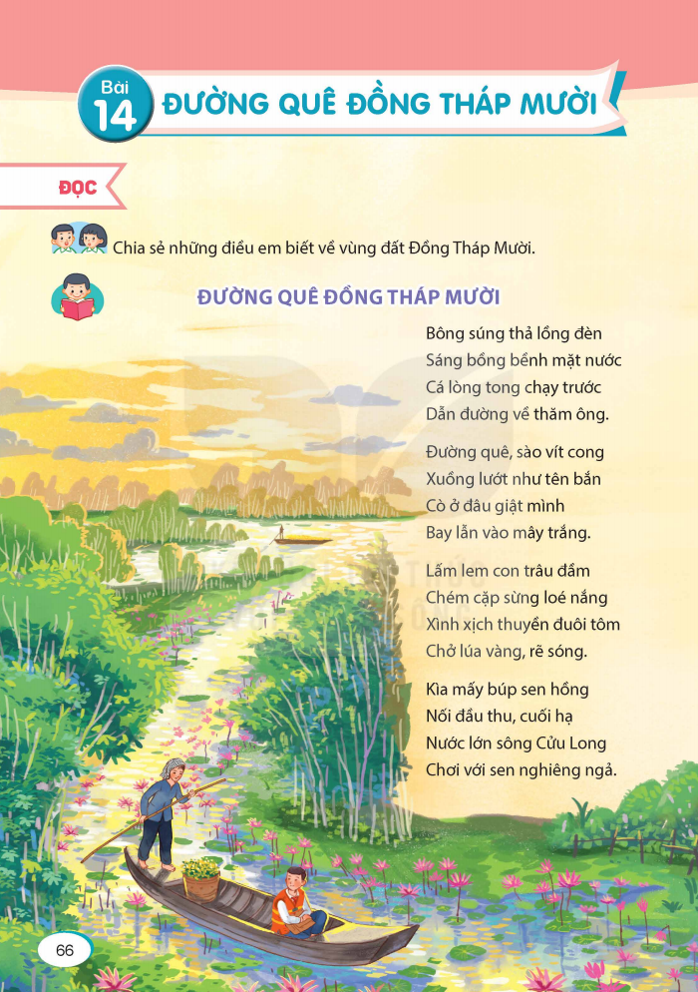
Luyện đọc

Slide 9

Chia đoạn
Đoạn 1: Từ đầu đến ….đường về thăm ông .
Đoạn 2: Tiếp theo… vào mây trắng
Đoạn 3: Tiếp theo….vàng rẽ sóng
Đoạn 4: Khổ thơ còn lại

Slide 10
Luyện đọc từ khó
- Thả lồng đèn
- Cá lòng tong
- Xuồng lướt
- Lóe nắng
- Xình xịch….

Slide 11
Từ ngữ
- Cá lòng tong: cá nước ngọt, sống thành đàn, cỡ nhỏ, mình dẹt, cùng họ với cá chép
- Xứ mười tầng tháp: chỉ Đồng Tháp Mười (xưa ở Đồng Tháp Mười có toà tháp cao mười tầng)

Slide 12
Luyện đọc câu khó
Cá lòng tong chạy trước
Dẫn đường về thăm ông
Xình xịch thuyền đuôi tôm
Chở lúa vàng rẽ sóng

Slide 13


* Tìm hiểu bài:
Câu 1: Ở khổ thơ đầu, đường về quê thú vị như thế nào qua cảm nhận của bạn nhỏ?
- Bông súng trên mặt nước như thả lồng đèn, sáng bồng bềnh; cá lòng tong dẫn đường
13

Slide 14
* Tìm hiểu bài:
Câu 2: Tìm những nét đẹp riêng của vùng Đồng Tháp Mười được miêu tả ?
Về cảnh vật thiên nhiên: đường quê, sào vít cong; xuồng lướt như tên bắn; thuyền đuôi tôm chở lúa rẽ sóng; búp sen hồng từ đầu thu tới cuối hạ; cầu trăm đốt tre.
– Về cuộc sống con người: ông như bụt, hiền lành.

Slide 15
* Tìm hiểu bài:
Câu 3: Những từ ngữ nào trong bài thơ gợi tả nhịp sống ở Đồng Tháp Mười rất sôi động
Lướt như tên bắn; Giật mình; Chém cặp sừng; Xình xịch; Rẽ sóng; Nước lớn; nghiêng ngả
15

Slide 16
* Tìm hiểu bài:
Câu 4: Ở khổ thơ cuối, bạn nhỏ muốn nói điều gì về quê hương mình
Quê hương đẹp và chất phác với những nét đẹp thôn quê: cầu tre, đường quê; bạn nhỏ yêu con người, yêu quê hương mình, nhìn quê hương như những gì nhẹ nhàng, hiền lành và tốt đẹp nhất.
16

Slide 17
* Tìm hiểu bài:
Câu 5: Những chi tiết, hình ảnh nào ở miền quê này gợi nhớ những câu chuyện cổ tích quen thuộc
Cá bơi như chạy; Cầu trăm đốt tre; Ông đứng như bụt.
17

Slide 18
Bài thơ nói lên nội dung gì?
Nội dung:
Bài thơ gợi vẻ đẹp riêng của cảnh vật, cuộc sống và tâm hồn con người Đồng Tháp Mười, nơi có sông ngòi, kênh rạch chằng chịt.

Slide 19

Vận dụng:
Nêu cảm xúc của mình sau khi học xong bài: “Đường quê Đồng Tháp Mười”

Slide 20

Luyện đọc lại
20

Slide 21
ĐƯỜNG QUÊ ĐỒNG THÁP MƯỜI
Bông súng thả lồng đèn
Sáng bồng bềnh mặt nước
Cá lòng tong chạy trước
Dẫn đường về thăm ông.
Đường quê, sào vít cong
Xuồng lướt như tên bắn
Cò ở đâu giật mình
Bay lẫn vào mây trắng.
Lấm lem con trâu đầm
Chém cặp sừng loé nắng
Xình xịch thuyền đuôi tôm
Chở lúa vàng, rẽ sóng.
Kìa mấy búp sen hồng
Nối đầu thu, cuối hạ
Nước lớn sông Cửu Long
Chơi với sen nghiêng ngả.
Về xứ mười tầng tháp
Leo cầu trăm đốt tre
Ông đứng như bụt hiện
Chờ cháu cuối đường quê.
(Trần Quốc Toàn)

Slide 22
Cảm ơn quý thầy cô
và các em đã lắng nghe!
CHÀO CÁC EM!

